Slide 1
Apresentação 5 – OS SENTIDOS
A percepção do ambiente

Slide 2
A percepção do ambiente
Estímulo do ambiente
Percepção do estímulo pelos órgãos sensoriais
Interpretação pelo sistema nervoso
Tipos de estímulo
Sonoro
Luminoso
Químico
Pressão
Calor

Slide 3
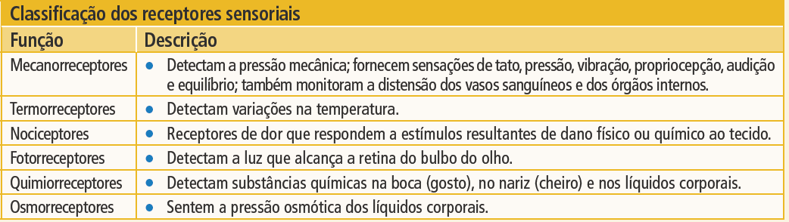
Captação de estímulos
Estímulo do ambiente
Receptores sensoriais
Células sensitivas
TORTORA, G. J.; GRABOWSKI, S. R. Corpo humano: fundamentos de anatomia e fisiologia. 6. ed. Porto Alegre: Artmed, 2006. p. 291.

Slide 4
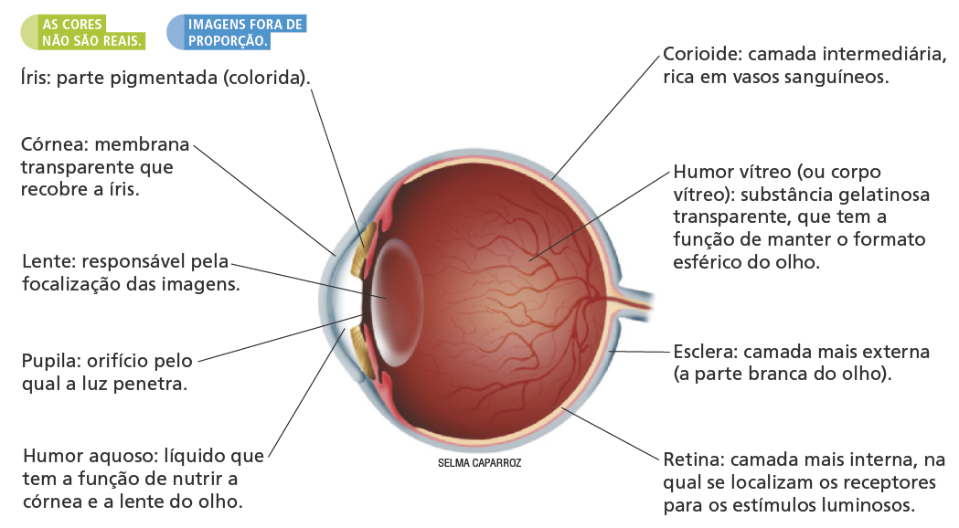
Visão
Os olhos são os órgãos responsáveis pelo sentido da visão. Neles, há receptores
que captam os estímulos luminosos e nos permitem distinguir cores, formas e a posição dos objetos, por exemplo.
Esquema do olho humano em corte, indicando suas principais partes.
Elaborado com base em: TORTORA, G. J.; GRABOWSKI, S. R.
Corpo humano: fundamentos de anatomia e fisiologia. 6. ed. Porto Alegre: Artmed, 2006. p. 300.

Slide 5
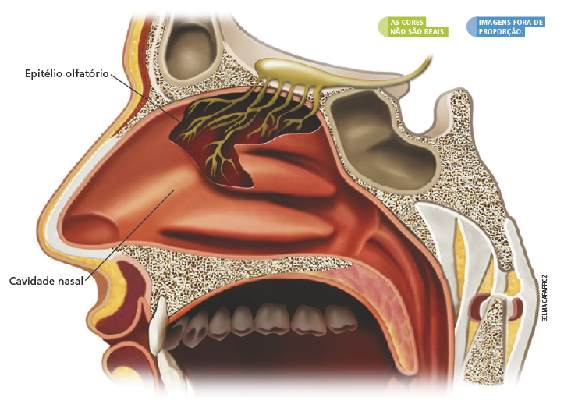
Olfato
O nariz é o órgão responsável pelo sentido do olfato. Na cavidade nasal, há receptores que são estimulados por partículas odoríferas que estão no ar. Os receptores ficam concentrados em uma região da cavidade nasal,
chamada epitélio olfatório.
As partículas aromáticas presentes no ar inspirado estimulam os receptores
do epitélio olfatório; esses estímulos são interpretados e nos permitem distinguir os odores.
Esquema da cavidade nasal em corte, mostrando o epitélio olfatório.
Elaborado com base em: TORTORA, G. J.; GRABOWSKI, S. R. Corpo humano: fundamentos de anatomia e fisiologia. 6. ed. Porto Alegre: Artmed, 2006. p. 295.

Slide 6
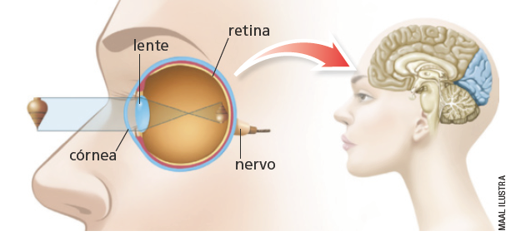
Formação das imagens
Células receptoras
presentes na retina identificam o estímulo luminoso e enviam impulsos nervosos ao encéfalo por meio do nervo óptico. No encéfalo ocorre a formação e a interpretação da imagem.
A luz atravessa a córnea e passa pela pupila, atinge a lente do olho (lente convergente). Sofrem um desvio e convergem para um mesmo ponto, na retina.
Representação da formação da imagem.
Fonte dos dados: PURVES, W. K. et al. Vida: a Ciência da Biologia. Porto Alegre: Artmed, 2002. p. 271.

Slide 7
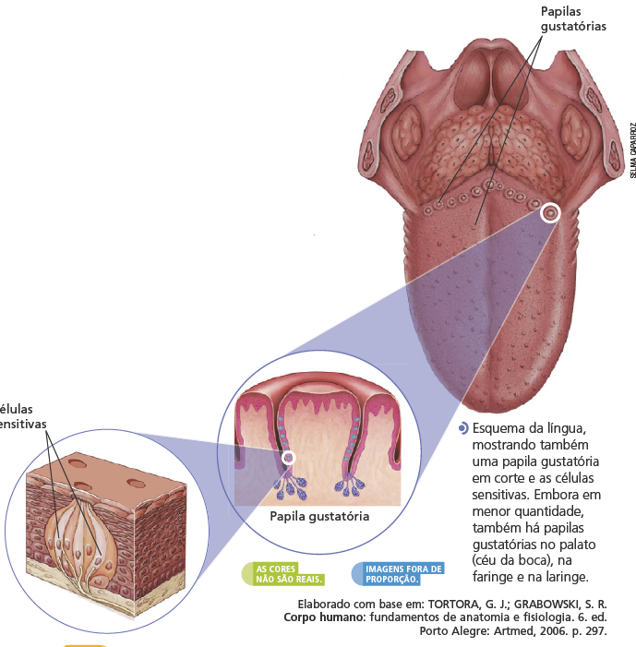
Gustação
As papilas gustatórias (ou linguais) captam estímulos das substâncias químicas dos
alimentos e permitem distinguir os gostos.
A língua é o órgão responsável pelo sentido da gustação, também chamado de paladar.
As papilas gustatórias detectam os gostos básicos: doce, salgado, ácido, amargo e umami.
As substâncias químicas do alimento dissolvidas na
saliva estimulam as células sensitivas das papilas gustatórias.
Esquema da língua, mostrando também uma papila gustatória em corte e as células sensitivas. Embora em menor quantidade, também há papilas gustatórias no palato (céu da boca), na faringe e na laringe.
Elaborado com base em: TORTORA, G. J.; GRABOWSKI, S. R. Corpo humano: fundamentos de anatomia e fisiologia. 6. ed. Porto Alegre: Artmed, 2006. p. 297.

Slide 8
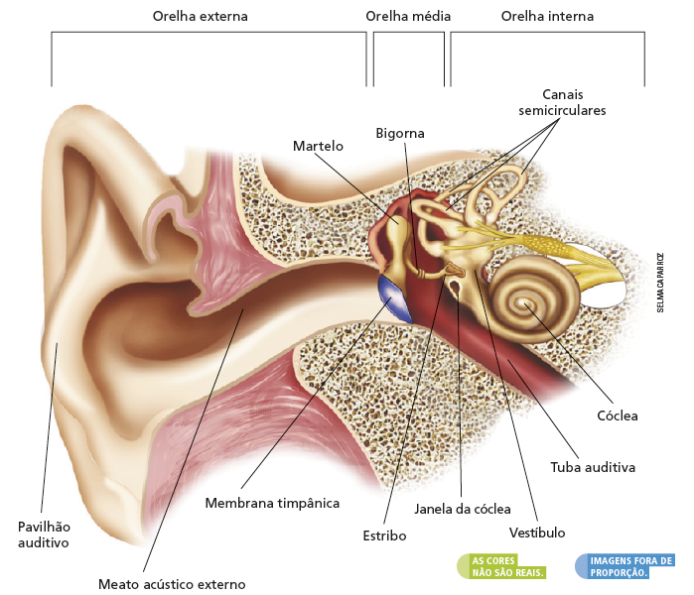
Audição e equilíbrio
As orelhas são responsáveis pela audição e pelo equilíbrio.
Na audição, captam estímulos de ondas sonoras.
No equilíbrio, promovem a percepção da posição do corpo.
Pavilhão auditivo
Sentido do estímulo sonoro
Meato acústico externo
Membrana timpânica
Ossículos
Cóclea
Elaborado com base em: TORTORA, G. J.; GRABOWSKI, S. R. Corpo humano: fundamentos de anatomia e fisiologia. 6. ed. Porto Alegre: Artmed, 2006. p. 307.
Encéfalo
Esquema da orelha em corte, indicando seus principais componentes.

Slide 9
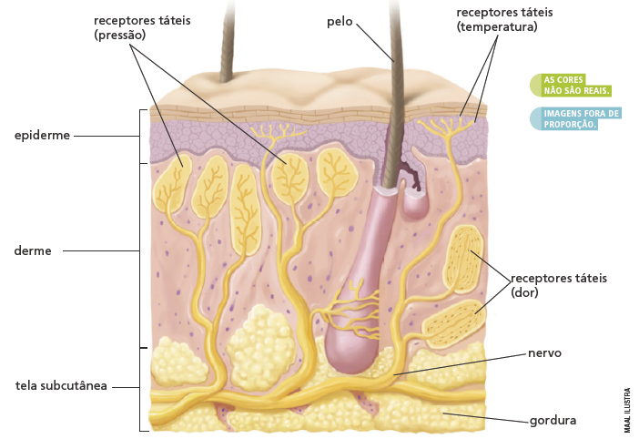
Tato
A pele é responsável pela recepção de estímulos táteis, como o toque, a temperatura (calor e frio) e a dor. Permite-nos perceber a textura dos objetos e sua temperatura, bem como evitar danos ao corpo.
Camada superficial
(rica em queratina, confere proteção)
Camada intermediária
(presença de vasos sanguíneos)
Camada interna
(presença de tecido adiposo)
Representação da pele e da percepção de estímulos táteis pelo ser humano.
Fonte: REECE, J. B. et al. Biologia de Campbell. Porto Alegre: Artmed, 2015. p. 1 104.

